Slide 1
PHÒNG GD & ĐT QUẬN THANH XUÂN
TRƯỜNG MẦM NON ÁNH SAO
GIÁO ÁN
NHẬN BIẾT TẬP NÓI
TÊN BÀI DẠY: THỜI TIẾT TRANG PHỤC
MÙA HÈ
ĐỐI TƯỢNG: TRẺ NHÀ TRẺ

Slide 2
Mục đích – yêu cầu
1. Kiến thức:
- Trẻ biết thời tiết đặc trưng của mùa hè: Nóng nực, trang phục mùa hè thoáng, mát mẻ như quần áo ngắn, mũ, váy,..
2. Kỹ năng:
Trẻ chỉ và gọi đúng thời tiết mùa hè, trang phục mùa hè
Tập cho trẻ trả lời 1 số câu đơn giản: Đây là áo cộc tay, đây là váy, đây là mũ,…
3. Thái độ:
- Giáo dục trẻ mặc trang phục phù hợp với thời tiết

Slide 3
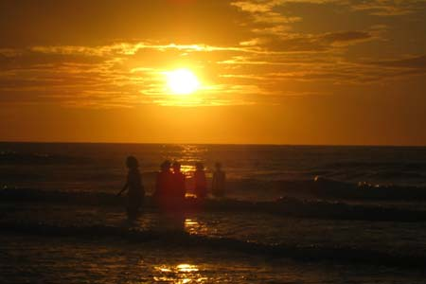
Thời tiết của mùa hè
Nắng nóng, oi bức

Slide 4
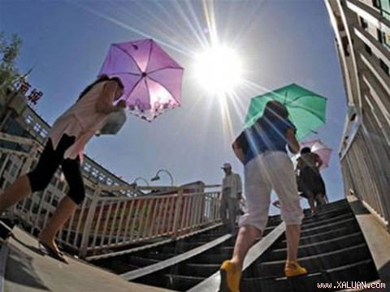
Thời tiết của mùa hè
Trời nắng gắt, mọi người đi ra ngoài đường phải mang ô che đầu

Slide 5
Các con cùng tìm hiểu về trang phục mùa hè!

Slide 6
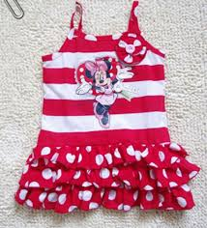
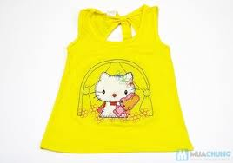
Trang phục mùa hè
Váy hai dây
Váy chữ A

Slide 7
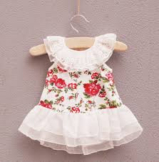
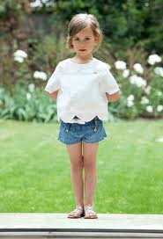
Trang phục mùa hè
Váy hoa
Quần áo cộc tay

Slide 8
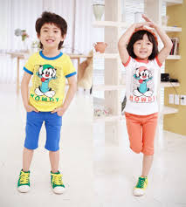
Trang phục mùa hè
Áo cộc tay, quần sooc

Slide 9
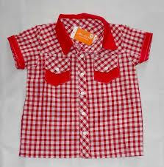
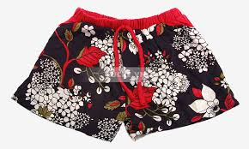
Trang phục mùa hè
Áo sơ mi cộc tay
Quần đùi

Slide 10
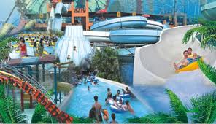
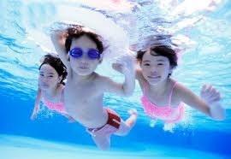
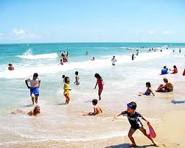
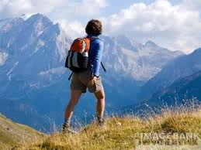
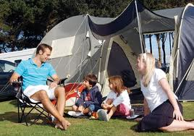
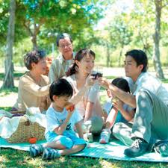
Đi công viên nước
Đi bơi
Đi biển
Đi leo núi
Đi cắm trại
Đi picnic
Các hoạt động trong mùa hè

Slide 11
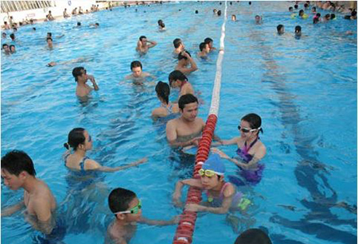
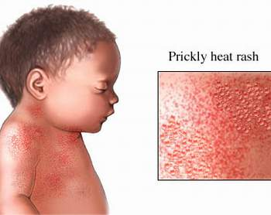
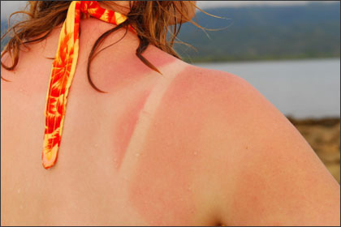
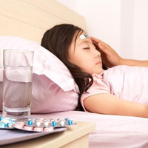
Viêm tai
Bệnh rôm sảy
Say nắng
Các bệnh dễ mắc về mùa hè!
Cháy nắng
Ốm sốt
Chúng ta sẽ phòng các bệnh mùa hè bằng cách nào?

Slide 12
Giờ học kết thúc

